Slide 1


ЧТО ГДЕ В ТУЛЕ?
- - -
- - -
- - - - -
- - - - -
- - -
внезапная идея – быстрое решение
Кейс №18, выполнила команда «киберий»
- - - - -
- - -
- - -
- -
- - - -
- - -
- - -
- - -
- - - - -
- - - - -
- - -
- - -
- - -
- - -
- - -
- - - - -
- - -
- - -
- - -

Slide 2

Над проектом работали
Мы – команда «Киберий», состоящая из молодых разработчиков. Наш состав:
Лидер команды
Метелкин Даниил
@DaniilMetl
бэкэнд-разработчик
Нефёдов Дмитрий
@dmitriy1i4
фронтенд-разработчик
Гудков Илья
@ilagud
бэкэнд-разработчик
Журина Александра
@geto_kinnie
фронтенд-разработчик, дизайнер
Егорчев Фёдор
@HowtobeFedor
фронтенд-разработчик

Slide 3



Куда же пойти?
Зачастую люди не могут найти мероприятие, где хотят провести своё свободное время. В чём проблема?
нет нужного времени
нет интересных вариантов
узнают о нужном мероприятии слишком поздно
И касается это абсолютно всех: детей и взрослых, женщин и мужчин.

Slide 4


А я знаю, куда мне сходить!
Наша команда решила создать бота на основе одного из самых популярных среди русских пользователей мессенджеров, что увеличило комфорт сотни тысяч людей по всей стране, не знающих, где им провести своё время.
- -
- - - -
- -
-
- -
-
- - - - -
- -
- - - -
- -
- -
- -
- - -
- - -
- -
- - - -
- - -
- - - -
Однако! Разработанный нами бот поможет не только туристам, но и организаторам мероприятий в распространении своих событий.
- - - -
- - - -
- - - - -
- -

Slide 5



Что позволяет наш бот?
легко просматривать афишу всех актуальных мероприятий
организовать собственное мероприятие
обратиться в поддержку
защитить себя от дезинформации благодаря модерации

Slide 6

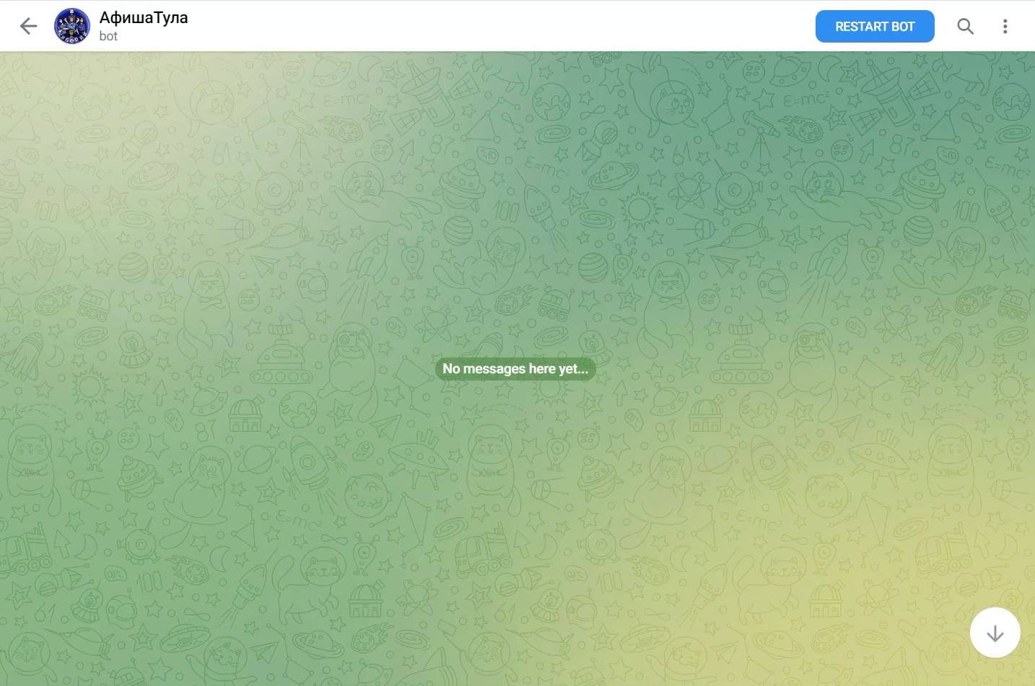

Создание своего мероприятия
- - - - - - - - - - - - - - - - - - - - - - - - - - - - - - - - - - - - - - - - - - - - - - - - - - - - - - - - -

Slide 7



Просмотр афиши
- - - - - - - - - - - - - - - - - - - - - - - - - - - - - - - - - - - - - - - - - - - - - - - - - - - - - - - - -

Slide 8

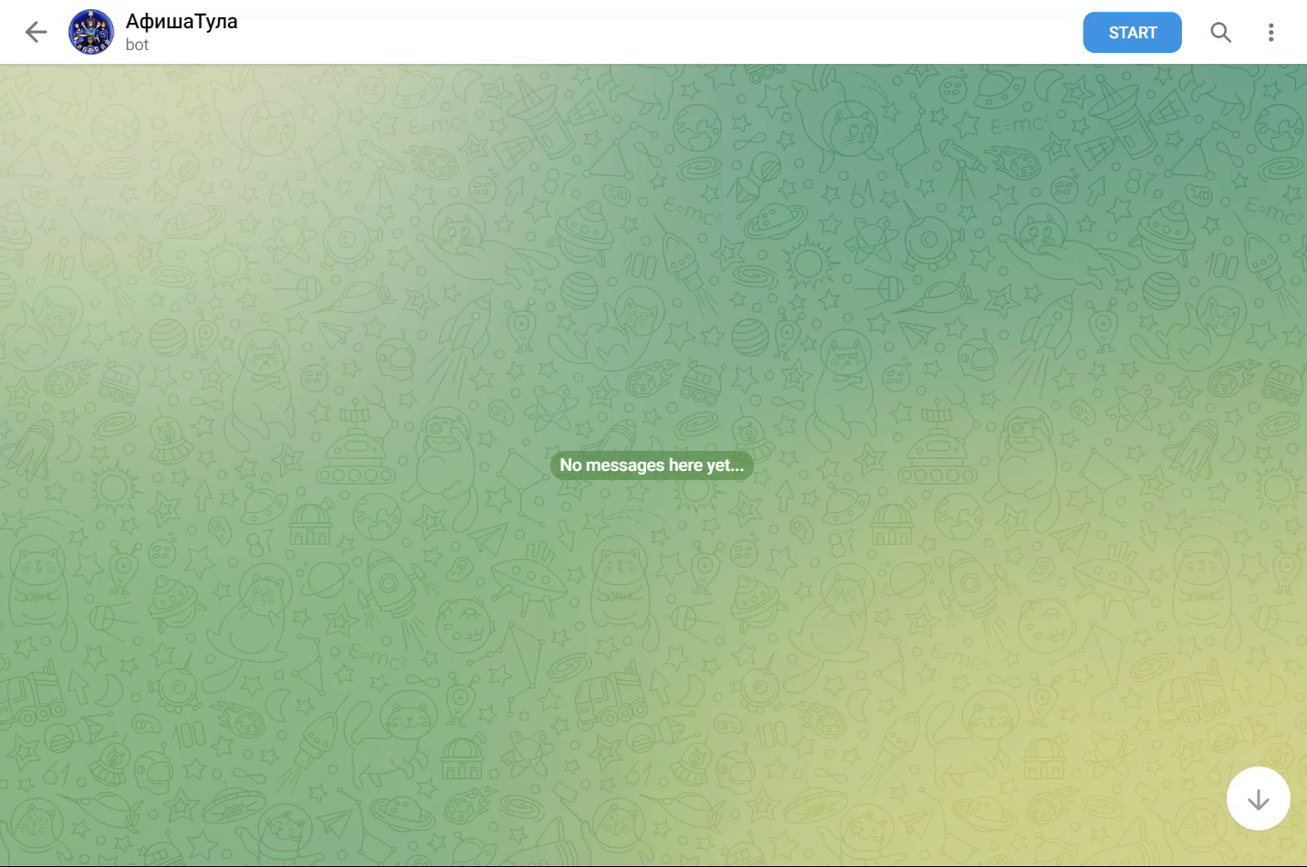

Жалобы и помощь
- - - - - - - - - - - - - - - - - - - - - - - - - - - - - - - - - - - - - - - - - - - - - - - - - - - - - - - - -

Slide 9

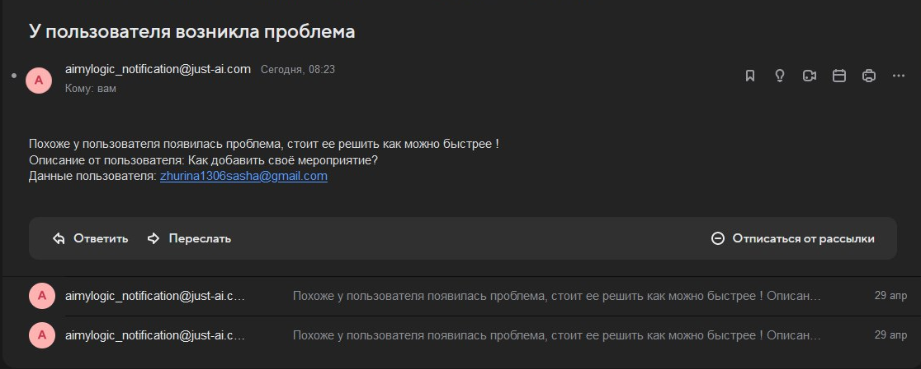

Про работу модератора
- - - - - - - - - - - - - - - - - - - - - - - - - - - - - - - - - - - - - - - - - - - - - - - - - - - - - - - - -

